Slide 1
Naše práce v dílně: korálkování…

Slide 2
Příprava materiálu na tkaní…

Slide 3
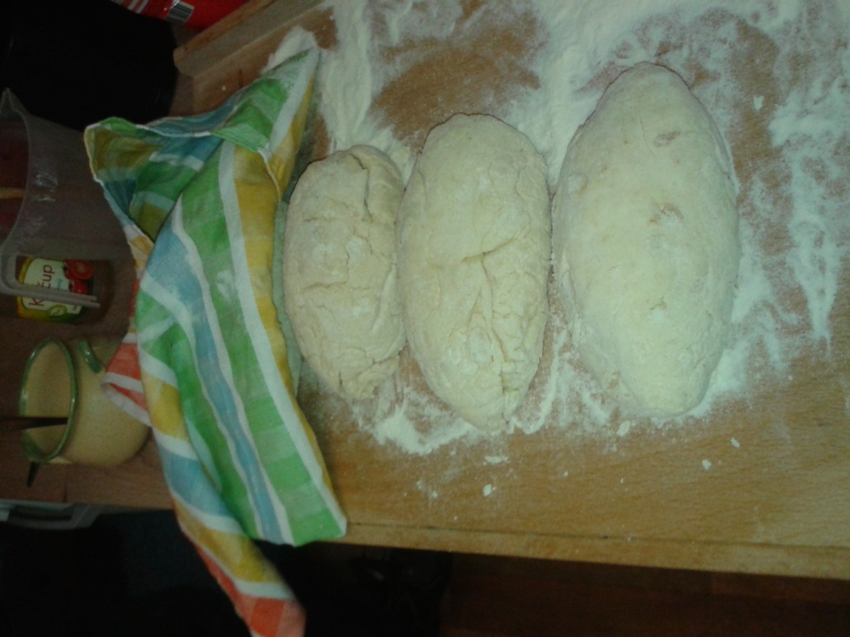
Učíme se vařit….

Slide 4
A společně trávit čas….☺

Slide 5
Také se snažíme být vidět – o velikonocích

Slide 6
I jiných příležitostech…

Slide 7
Protože tu žijeme s Vámi☺)

